Slide 1
PLink: Discovering and Exploiting Datacenter Network Locality for Efficient Cloud-based Distributed Training
刘之兵
2020年6月12日
Notes:
工程硕士 硕士学位论文

Slide 2
提纲
摘要和简介：5个问题
研究背景
动机和思路
设计和实现
性能与测试

Slide 3
提纲
摘要和简介：5个问题
研究背景
动机和思路
设计和实现
性能与测试

Slide 4
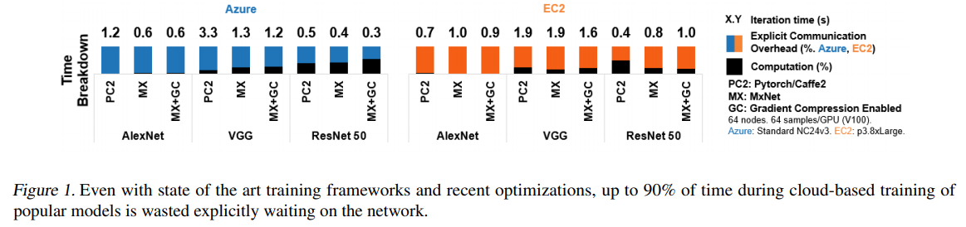
摘要和简介：5个问题
What the paper is about
一个公有云环境下，能使梯度收集高效的通信框架
What problem it solves
层次化网络结构打破了链接速度一致的假设
多租户、云流量的动态特征导致的性能波动
计算设备的吞吐量不断提高，超过了网络设备的提高速度
Why the problem is interesting
公有云上的机器学习训练存在较大额外开销，最多90%的训练时间被浪费在网络通信上

Slide 5
摘要和简介：5个问题
What is really new (and what isn’t)
要能够识别底层网络拓朴结构和带宽延迟等限制，即使公有云不提供这些信息
一种聚集方式，适应网络拓扑结构，能发现瓶颈部分的超卖，能充分利用
需要一个能应对网络条件变化的通信机制，尤其是在存在其他租客的流量干扰的情况下
Why it's so neat
Plink 是一种插件，可以直接嵌入到当前的流行框架中，而不需要云服务提供商的支持
在未经修改的公有云上（Azure 和 EC2），Plink 推断数据中心网络拓扑的准确度达到了95%，与最先进的技术相比，在流行的深度学习模型上达到了2.3倍的端到端训练性能。

Slide 6
提纲
摘要和简介：5个问题
研究背景
动机和思路
设计和实现
性能与测试

Slide 7
研究背景
数据中心网络结构
机架
ToR （机架之上）交换机
更高层设备
数据中心网络通信性能差异的产生
物理拓扑结构（节点的位置） ---> 忽视会导致 长期通信不平衡
动态的网络负载 ---> 忽视会导致 短期通信不平衡

Slide 8
研究背景
分布式训练模式分类
Parameter Server 参数服务器 (PS)
中心化的共享键值存储，键值代表模型各层的ID和权重，每一轮，各个 worker 通过自身的梯度更新存储在 PS 中的模型
Collective AllReduce (CA)
通常在对称的任务中被使用，如 halving-double, ring, double binary tree 等模型
Hierarchical Aggregation 层次化聚合 (HA)
在高性能计算领域常见
要求网络拓扑已知

Slide 9
提纲
摘要和简介：5个问题
研究背景
动机和思路
设计和实现
性能与测试

Slide 10
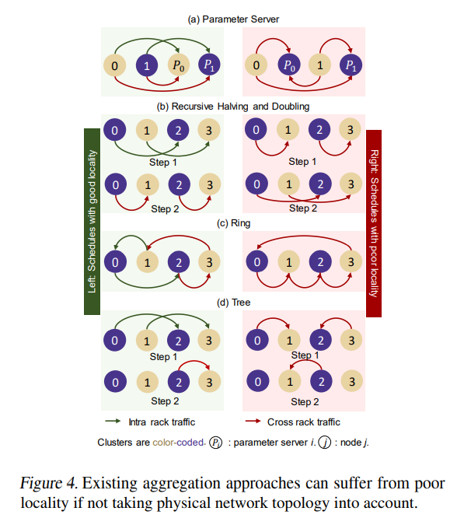
动机和思路
已有方法的不高效性
已有方法常建立在在数据中心中不成立的假设之上
对网络拓扑的理解是必要的
如图4所示情况发生在算法没有和物理拓扑对应时，性能可能比理论情况差

Slide 11
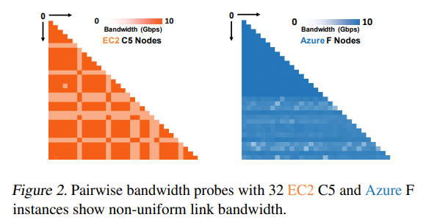
动机和思路
两个现实情况
不同节点对之间的链路带宽不同
图2
通信（性能）会随时间改变

Slide 12
动机和思路
已有方法的不高效性
其他问题（假设节点在不同机架上）
中心化的PS结构
Incast congestion 传入拥塞
共享的PS结构
高机架间通信
CA
通常会权衡“多轮通信，每轮少量流量”，当延迟高时效果差
树形 reduction
同时具有 PS 和 CA 的问题
高扇出导致 incast
低删除导致多轮通信
需要一个算法具有有限的通信步数，充分利用高速链路，尽量使流量局部化来避免流量竞争链路导致的干扰

Slide 13
动机和思路
两层层次化收敛 (2LHA)
适用于已知网络拓扑的情况下
并不能减少链路上总通信数据量，但能使流量局部化，并避开低速链路
为什么选择两层？
两层：机架内/机架间
原因
数据中心网络的超卖通常发生在机架层
两层可以最佳利用静态局部性，减少延迟
更高层可以吗？
消息需要通过多条链路，延迟无法预测
高通信延迟
性能随时可能发生变化

Slide 14
动机和思路
两层层次化收敛 (2LHA)
如何划分
根据亲和性划分不同的组（集群）
组内成员间划分缓冲区，每一段字段都有一个局部 master (LM)
多个 LM（每一段缓冲区）在组间有一个全局 master (GM)
通信步骤
每个组成员发送所有字段到 LM
所有 LM 发送组内集齐的字段到GM
GM 累加各个字段，然后反向传回累加完的全局数据
LM 扇出全局累加的字段
如何高效执行 2LHA
重合的组内、组间聚合，LM 和 GM 分配负载平衡
高效的 2LHA 有优势

Slide 15
提纲
摘要和简介：5个问题
研究背景
动机和思路
设计和实现
性能与测试

Slide 16
设计和实现
三个部分
ProbeEmbed
使用网络探测和聚类逼近来获取数据中心网络的物理局部性特征，根据物理亲和性把节点分组。
AggEngine
高性能的 2LHA 实现，通过硬编码励用深度学习的特性。励用集群的信息来把负载高效地分摊开，并执行聚合的计划。
Autotune
追踪训练性能，并调整当前的 GM 和 LM 分配，来动态的适应网络的变化

Slide 17
设计和实现
使用 ProbeEmbed 来发现网络的局部性
运行 ProbeEmbed 探测
发送测量包，识别通信局部性，判断点对之间的距离
距离使用通用的网络指标表示，如延迟等
一对一测量：O(N²)
优化：并行地执行（最多N/2）：O(N)
去噪声、嵌入
ProbeEmbed 把节点映射到一个欧几里得空间
为聚类算法提供“虚拟坐标”
去噪原理
算法倾向于使得临近节点映射到相近的坐标
因此当某个数据异常时，可以通过大量其它节点的测量信息矫正
嵌入的空间维度低增加了这种效果

Slide 18
设计和实现
使用 AggEngine 高效地 HA
把分组信息转化为层次化 reduction 计划并高效执行它。
保证每个节点组，按（带宽、延迟等的）比例占有一部分GM（或LM）（近似集划分算法）
表示形式：DAG 有向无环图
边：表示依赖关系
点：图元
可以避免局部和全局聚合的错误的依赖关系

Slide 19
设计和实现
使用 Autotune 适应网络的变化
从 AggEngine 收集性能表现信息，并通过监视训练速度，发现突然的链路状态改变
目标：动态的补偿链路变化，重新给虚拟机分配 LM 和 GM 角色
存在意义：聚合计划取决于精准测量节点间带宽，但节点间带宽也受聚合计划影响
大致工作阶段
Quicktune 只运行一次，全局调整 GM 和 LM 的分配
Finetune 建立一个性能模型，寻找瓶颈，然后一步一步把 GM 和 LM 从瓶颈部分移走

Slide 20
设计和实现
与训练框架相结合
Caffe2/Pytorch（阻塞的 reduction）： 通过扩展 Facebook 的 Gloo 算法，使用 AggEngine 处理多个请求。
MxNet（异步回调）： Plink 的 reduce 是阻塞式的，使用单独的线程唤醒回调。通过扩展 PSLite 的 van。

Slide 21
提纲
摘要和简介：5个问题
研究背景
动机和思路
设计和实现
性能与测试

Slide 22
性能与测试
环境
64 个节点
Linux 内核 4.18
SoftiWarp（IBM），Cuda 9.2， CuDNN 7
Network enhancements（Microsoft， Amazon）
10 Gbps 网络带宽
AggEngine chunk size：16-64KB

Slide 23
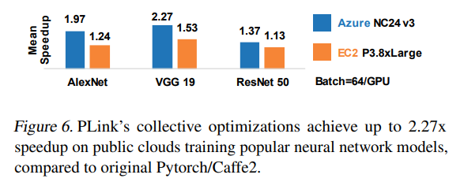
性能与测试
端到端性能提升

Slide 24
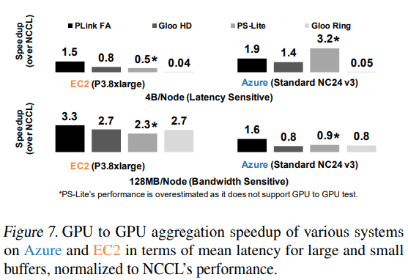
性能与测试
AggEngine 的效率

Slide 25
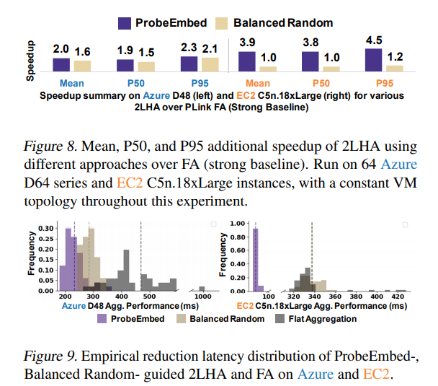
性能与测试
层次化聚合的效率

Slide 26
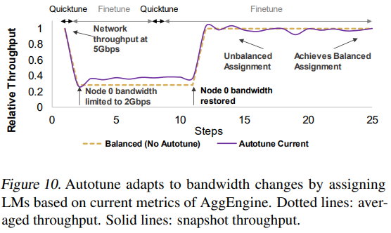
性能与测试
Autotune 的有效性

Slide 27
谢谢！

Slide 28
设计和实现
三个部分
ProbeEmbed
使用网络探测和聚类逼近来获取数据中心网络的物理局部性特征，根据物理亲和性把节点分组。
AggEngine
高性能的 2LHA 实现，通过硬编码励用深度学习的特性。励用集群的信息来把负载高效地分摊开，并执行聚合的计划。
Autotune
追踪训练性能，并调整当前的 GM 和 LM 分配，来动态的适应网络的变化

Slide 29
设计和实现
使用 ProbeEmbed 来发现网络的局部性
运行 ProbeEmbed 探测
测量，判断节点对之间的距离
距离使用全局的网络指标，如延迟或逆带宽
两种测量方式
内部的基于 DPDK 的探测，测量裸机的延迟，适用于支持的虚拟机
iPerf
一对一测量：O(N²)
一次执行多个（最多N/2）：O(N)
产生节点对之间的距离
带宽使用倒数 (scikit learn) 被转化为距离

Slide 30

设计和实现
使用 ProbeEmbed 来发现网络的局部性
去噪声、嵌入
ProbeEmbed 把节点映射到一个欧几里得空间
用欧式空间的点坐标近似物理空间的点坐标，去噪声
为聚类算法提供“虚拟坐标”
最小化 ，使用 Adam 算法
去噪原理
算法倾向于使得临近节点映射到相近的坐标
领域知识：数据中心中与同一台虚拟机邻近的虚拟机通常也互相邻近
因此当某个数据异常时，可以通过大量其它节点的测量信息矫正
嵌入的空间维度低增加了这种效果

Slide 31
设计和实现
使用 ProbeEmbed 来发现网络的局部性
去噪声、嵌入
α参数
1：与测量的空间大小一致
α越接近2，映射的空间越紧密，但是保持了相对距离关系不变，测量距离越远的点对，映射后距离被压缩的就越厉害
可以消除流量拥塞导致的测量误差，得到更一致的收敛结果
hi参数
受一篇论文启发的，针对特定节点的与网络无关的固定延迟
算法同时产生多个集群，倾向于组的大小差距不大，如果有（距离）相近的情况下，会随机划分

Slide 32
设计和实现
使用 AggEngine 高效地 HA
把分组信息转化为层次化 reduction 计划并高效执行它。
支持多种后端：TCP，RoCE（SoftRoCE），iWarp（Metzler et al. 2010），InfiniBand
产生聚合计划
保证每个组，按基数比例占有一部分GM（或LM）（近似集划分算法）
计划：字段-动作对

Slide 33
设计和实现
使用 AggEngine 高效地 HA
产生聚合计划
动作
SendTo(nids)
发送 merge buffer 中的内容到 nids 列表中的节点
非阻塞。成功与否由是否收到数据判断
ReceiveFrom(nids)
阻塞性
从 nids 接受数据并整合到 merge buffer
Fetch
通知 AggEngine，一个框架提供的缓冲区已经可以被处理了
Deliver
把 merge buffer 中的数据写回框架提供的缓冲区

Slide 34
设计和实现
使用 AggEngine 高效地 HA
产生聚合计划
表示形式：DAG 有向无环图
边：表示依赖关系
点：图元
可以避免局部和全局聚合的错误的依赖关系
执行聚合计划
使用 out-of-band 机制（如 Redis）,每两个虚拟机之间建立多个连接，因为云服务提供商可能会限制每个连接的带宽。
AggEngine 同时保证节点内部的局部性（多个处理器/核心之间）
map：chucnk -> connection -> processor core (Pesterev et al., 2012)

Slide 35
设计和实现
使用 AggEngine 高效地 HA
执行聚合计划
如何支持那四个操作？如何隐藏通信延迟，避免过多的同步？
reduce(chunk)
找到线程 ID
暂停线程
Chunk 加入 ready 队列
worker 线程：拉取 ready 队列取得 chunk 并把缓冲区置为 Fetch 状态，从提供的地址里复制梯度，然后设置缓冲区状态为 SendTo
SendTo 异步将数据放入一个先进先出队列
ReceiveFrom 流水线式聚合，结果写入 merge buffer，通过计数器计数，聚合完成后，把缓冲区状态设置为 SendTo 或者 Deliver
Dliver 步骤。 AggEngine 把最终结果写入框架提供的缓冲区
唤醒调用 reduce 的线程

Slide 36
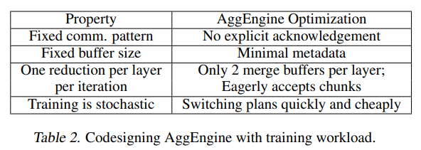
设计和实现
使用 AggEngine 高效地 HA
执行聚合计划
有两个 merge buffer，一个字段可以同时训练和被发送（流水线）
总结：表2，左边是特性（要求），右边是实现方式

Slide 37
设计和实现
使用 Autotune 适应网络的变化
从 AggEngine 收集性能表现信息，并通过监视训练速度，发现突然的链路状态改变
目标：动态的补偿链路变化，重新给虚拟机分配 LM 和 GM 角色
存在意义：聚合计划取决于精准测量节点间带宽，但节点间带宽也受聚合计划影响
大致工作阶段
Quicktune 只运行一次，全局调整 GM 和 LM 的分配
Finetune 建立一个性能模型，寻找瓶颈，然后一步一步把 GM 和 LM 从瓶颈部分移走

Slide 38
设计和实现
使用 Autotune 适应网络的变化
Quicktune
目标：最小化每个节点的最大传输时间
抽象
字母解释
GM(i, c) ∈ {0, 1} 节点 i 是否是字段 c 的 GM
LM(i, c) ∈ {0, 1} 节点 i 是否是字段 c 的 LM
G(i) 节点 i 所在的组
|G(i)| 节点 i 所在的组的节点数
|G| 组的个数
S(c) 字段 c 的大小（单位：字节）
BW(i, j) 节点 i 到 节点 j 的等效带宽

Slide 39
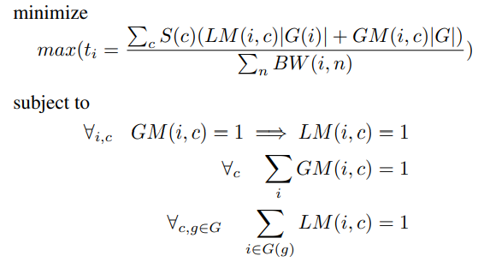
设计和实现
使用 Autotune 适应网络的变化
Quicktune
抽象

Slide 40
设计和实现
使用 Autotune 适应网络的变化
Quicktune
抽象
近似求解
按组内所有节点的对外带宽之和的比例分配 GM
每组内，按节点与其他节点的带宽之和的比例分配 LM

Slide 41




设计和实现
使用 Autotune 适应网络的变化
Finetune
测量 D(i, j) B(i, j)
从系统中收集每个连接的状态
RTT(i, j)
带宽 BW(i, j)
B(i) 节点 i 的 blame，主要由两部分加权
时间 t(i)
不平衡度 l(i)
Blame =

Slide 42

设计和实现
使用 Autotune 适应网络的变化
Finetune
如果满足阈值（ ），把GM（或 LM）从最高的 blame 移动到最低的 blame 节点
如果 Finetune 重复检测到同一个瓶颈节点，每一步移动指数多的 LM 和 GM
使用中心化的守护程序来收集性能指标，产生新的调度，然后通知 AggEngine 安装新的调度
会被训练性能突然改变（如大于20%）触发

Slide 43
设计和实现
与训练框架相结合
Caffe2/Pytorch（阻塞的 reduction）： 通过扩展 Facebook 的 Gloo 算法，使用 AggEngine 处理多个请求。
MxNet（异步回调）： Plink 的 reduce 是阻塞式的，使用单独的线程唤醒回调。通过扩展 PSLite 的 van。

